Slide 1

architectures écologies durabilités
[aéd]
Séminaire de Questions d’Architecture

Slide 2
(module 1 : l’échelle du commun)
module 2 : l’échelle du bâtiment
module 3 : questions avancées
Isabelle Prignot, Suzanne Giovannini, Jean Garcin, Bernard Deprez

Slide 3
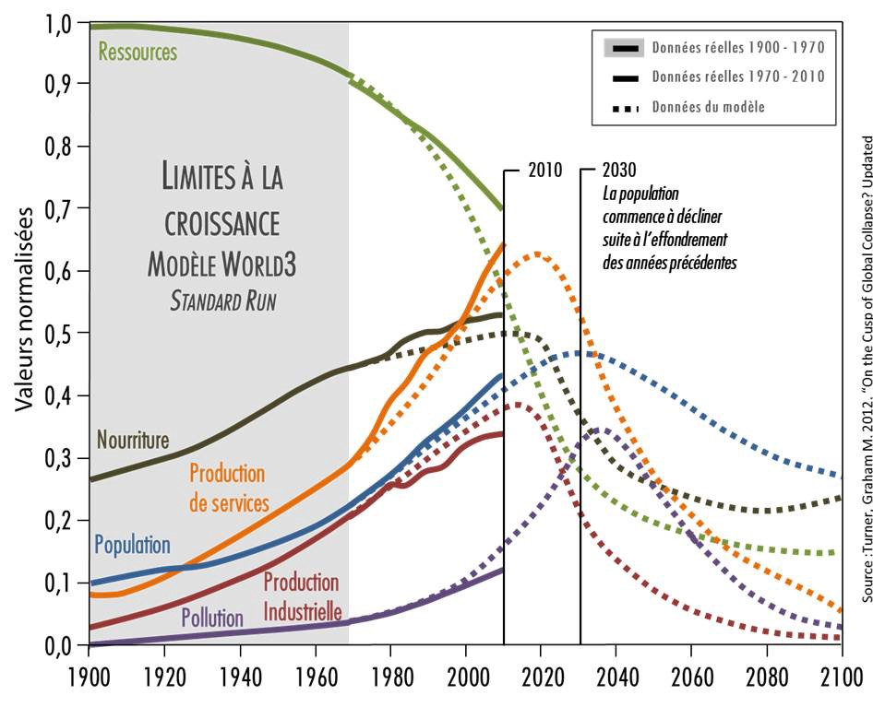
De Meadows (1970) à Turner (2012)
Je suis né là, dans l’insouciance,
la croissance débridée et la sur-consommation !
Le sommet de la croissance…nous y sommes !?
Sommes-nous prêts pour vivre à marée basse ?

Slide 4
Écologie durabilité
"En quoi les conditions contemporaines des systèmes vivants rencontrent-elles les conditions de la pratique du projet d'architecture ?"
"En quoi les conditions de la pratique du projet d'architecture rencontrent-elles les conditions contemporaines des systèmes vivants ?"
Notes:
Ce sont des questionnement très généraux
Nous essayons que se rencontrent les enjeux spatiaux et architecturaux et ceux d’un mode d’habiter plus en phase avec les conditions du vivant
Notamment à travers les données scientifiques (biodiversité, climat, etc.)
Mettre le projet à l’échelle des systèmes vivants (limites planétaires)
Toujours essayer de relier des intentions (abstraits) aux logiques du réel (concret)
Pour aller plus loin dans nos intentions avec lui, en essayant de mesurer nos impacts

Slide 5
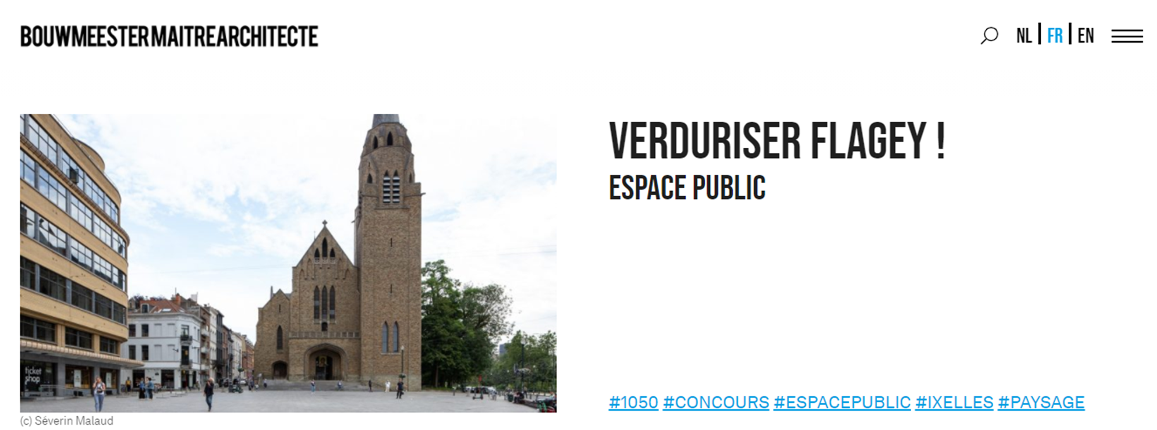

Slide 6
Parallèlement à l’appel à candidature, les étudiants disposent des mêmes informations que les concurrents architectes et développent un thème (en lien avec les thématiques aéd); une manière d’aborder la question de la verdurisation de ce lieu en particulier.
L’administration offre aux étudiants une journée d’information (identique à celle des professionnels)
Une plateforme d’échange d’informations sera mise en place avec la commune d’Ixelles, permettant à l’administration de communiquer avec les étudiants.
Les étudiants sont invités à partager entre eux leurs recherches au cours de matinées d’échange.

Slide 7
A la demande des étudiants…
Qui ont suivi et validé AED 1 et 2
Le candidat étudiant propose aux enseignants un programme sur mesure, comprenant obligatoirement
Une ou plusieurs formations puisées dans l’offre d’institutions reconnues (ULB, IBGE, Home-Grade, CSTC, pmp, CDR etc.) ceci comprend la réussite de la certification si celle-ci est proposée par l’institution ;
Plusieurs conférences liées à la thématique et prévue au cours du semestre avec compte-rendu en séminaire ;

Slide 8
Ce n’est pas tout…
La lecture de plusieurs ouvrages de référence sur le sujet avec compte-rendu en séminaire ;
L’organisation de plusieurs séances de séminaire rassemblant les étudiants et professeurs sous une forme à définir avec les enseignants (compte-rendu des conférences, lectures, recherches liées au sujet, organisation de visites, table-ronde, etc…).

Slide 9
planning
13/09 : remise des candidatures des étudiants;
15/09 : validation (ou non) des candidatures;
16/09 : inscription des candidats étudiants;
Fin septembre : séance d’information par la commune d’Ixelles;
Séminaires « à la carte »
Fin décembre : remise du travail,
Janvier : jury.

Slide 10
Plus d’info aéd3
Fiche de cours : allez sur le site www.ulb.ac.be/programme > ARCH-P7120
Fiche thématique : sur le site WEB de la FAC http://archi.ulb.ac.be
Calendrier :
  13/09 : remise des candidatures des étudiants;
  15/09 : validation (ou non)des candidatures;
  16/09 :inscription des candidats étudiants;
  Fin septembre : séance d’information par la commune d’Ixelles;
  Séminaires « à la carte »
  Fin décembre : remise du travail,
  Janvier : jury.
Merci pour votre attention
Notes:
Nous sommes là pour vous accompagner
Réfléchir avec vous
Essayer de concrétiser et de rendre plus proches et accessibles les principes de conception durable
À l’échelle des quartiers, du commun, de l’espace partagé.

